Slide 1
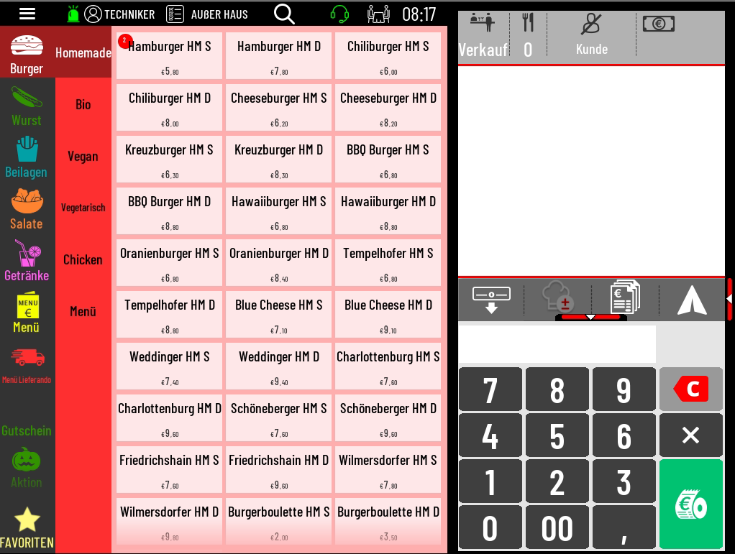

Bewirtungsbeleg drucken
1. Von rechts zur Bildschirmmitte mit dem Finger ziehen. Bei der roten Markierung rechts am Bildschirmrand.
1
1

Slide 2
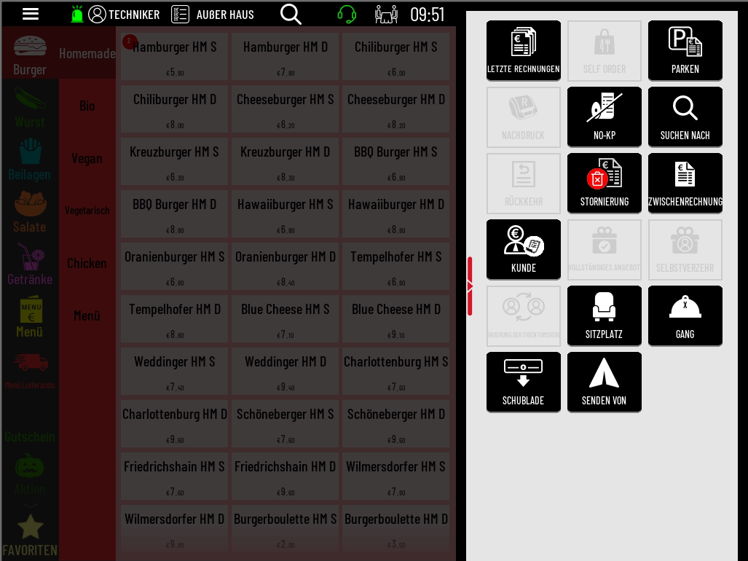
Bewirtungsbeleg drucken
2. „Kunde“ auswählen
1
2

Slide 3

Z-Bericht erstellen
3. Beim „Kundensymbol“ ist nun eine gestrichelte Linie. Dies bedeutet, dass mit der nächsten Rechnung ein Bewirtungsbeleg erstellt wird.
1

